Slide 1
автономное учреждение «Дошкольное образовательное учреждение детский сад общеразвивающего вида № 3 «Ромашка» муниципального образования Ханты - Мансийского автономного округа - Югры городской округ город Радужный
Педагогический проект «Мама солнышко моё»
Воспитатель: Алексеевец Т.Н.

Slide 2
Тема проекта: «Мама солнышко моё». Участники проекта: дети группы общеразвивающей направленности от 2 до 3 лет, воспитатели, музыкальный руководитель, родители. Вид проекта: краткосрочный (17.11.2014 - 28.11.2014) . Тип проекта: познавательно-речевой, художественно-творческий.

Slide 3
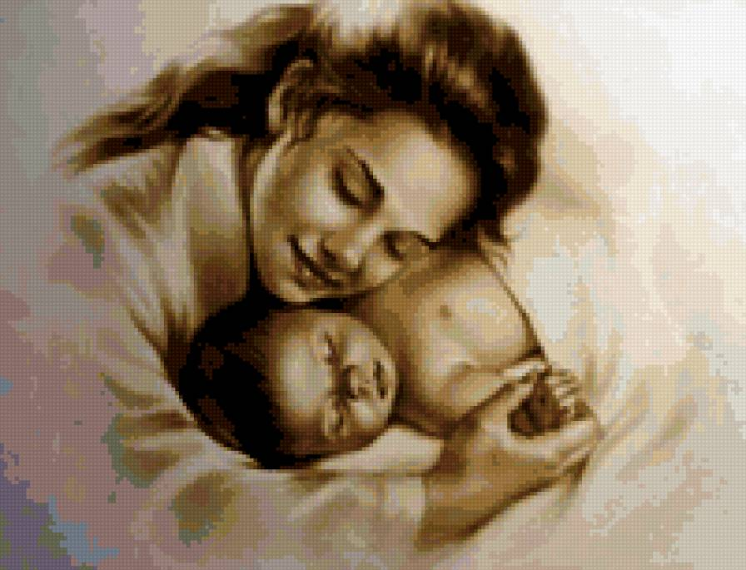
Проблема: зачем человеку нужна мама? Актуальность Важным фактором личностного развития ребенка является удовлетворение его потребности в положительном эмоциональном контакте с близкими людьми. В первую очередь – с мамой. Мама – это человек, занимающий одно из главных мест в жизни. Никто не приходит в этот мир, не соприкасаясь с мамой, поэтому феномен матери всегда был, есть и будет актуальным. Воспитывать у детей любовь и уважение к матери и членам семьи, прививать детям чувство привязанности к маме, семье и дому – наша задача.

Slide 4
Цель проекта: Формировать у детей целостное представление образа матери, играющей большую роль в жизни каждого ребенка Задачи проекта: для детей: - воспитывать у детей любовь, уважение, заботливое и внимательное отношение к маме; -развивать эмоциональную отзывчивость у детей -обучение выражению внимания и сочувствия к маминой заботе обо всех членах семьи и её труду. для родителей: - Формирование компетентности, приобретение необходимых знаний по воспитанию ребёнка. - Создание в семье благоприятных условий для взаимодействия взрослых и детей. Для педагогов: - гармонизировать детско-родительские отношения с помощью проведения совместных мероприятий;

Slide 5
Организация деятельности детей в рамках проекта
Образовательная область | Формы и методы | Содержание
РЕЧЕВОЕ РАЗВИТИЕ | НОД «У кого какая мама?» | Закрепить знания детей о животных и их детёнышах. Формировать понятие о том, что у всех есть мама.
 | НОД «Что подарим маме?» | Закрепить знания о знакомых детям предметах (посуда, игрушки, предметы быта и т.п.).
 | Беседа «С кем ты живешь?» | Закреплять знание имен родителей и ближайших родственников.
 | Рассматривание иллюстраций с изображением семьи. | Учить различать и называть членов семьи, называть имена своих родителей.
 | Пальчиковая гимнастика : «Моя семья» | развитие мелкой моторики
 | Чтение сказки «Волк и семеро козлят» | продолжать знакомить детей с русскими народными сказками
 | Игра «На птичьем дворе» | Расширение знаний о домашних животных
 | Игра – драматизация «Петушок и его семья» | Знакомить детей с понятием «семья» развивать навыки общения. Воспитать любовь к родному языку.. знакомить с фольклорным произведениям.
 | Д. И «Мамы и малыши» | Учить внимательно рассматривать картинку и называть изображенных на ней животных, находить детенышей и стараться из называть правильно.

Slide 6
 | Чтение стихотворения А.Благина «Вот какая мама» | Познакомить с новым произведение, учить называть близких ласковыми словами
ПОЗНАВАТЕЛЬНОЕ РАЗВИТИЕ | НОД «Каждый ли медвежонок встретится с мамой?» | Освоение детьми умений устанавливать соответствие «один к одному», отношения: «столько же», «больше чем…». Упражнение в выполнении действий сопоставления с использованием схематизации.
 | П. И «Курица и цыплята» | Показать заботливое отношение мамы к детям.
 | Пальчиковая гимнастика «Много мам на белом свете» | развития мелких движений кисти.
 | П.И. «Курица хохлатка» | Закреплять представление о труде мамы дома, побуждать оказывать помощь, убирать игрушки.
СОЦИАЛЬНО - КОММУНИКАТИВНОЕ РАЗВИТИЕ | Беседа «Как зовут меня, мою маму» | Закреплять знание имен родителей.
 | Общение «Моя семья» | закрепить знание детей о членах своей семьи
 | Пальчиковая гимнастика «Много мам на белом свете» | Развитие мелких движений кисти.
 | Игровая ситуация «Напечем пирожков для мамы» | Развивать представление о бытовом труде дома и в детском саду

Slide 7
ХУДОЖЕСТВЕННО-ЭСТЕТИЧЕСКОЕ РАЗВИТИЕ | Аппликация « Украсим салфетку для мамы» | Освоение техники наклеивания. Развитие зрительного восприятия. Продолжать закреплять знания основных цветов (красный, желтый). Знакомить с русской народной культурой.
 | Рисование « Курочка с цыплятами» | Продолжать знакомить с красками и кистью. Учить ритмично наносить кистью большие и маленькие следы.
 | Лепка «Вкусное печенье для мамы» | Развитие тактильных ощущений. Воспитывать любовь и заботу к свои родным и близким. Активизировать речь детей в назывании членов своей семьи.
 | Слушание музыки и песен о маме. | Формировать представления детей о роли матери в жизни каждого человека.
ФИЗИЧЕСКОЕ РАЗВИТИЕ | Дидактическое упражнение «Мама моет дочку. | Формировать у детей правильный способ мытья рук.
 | Подвижные игры «Лады, лады, ладушки, приехали мы к бабушке…» | Развивать у детей умение подражать движениям животных. Развивать речевую активность.
 | «В гостях у бабушки» | Закрепить умение выполнять действия в соответствии с текстом.

Slide 8
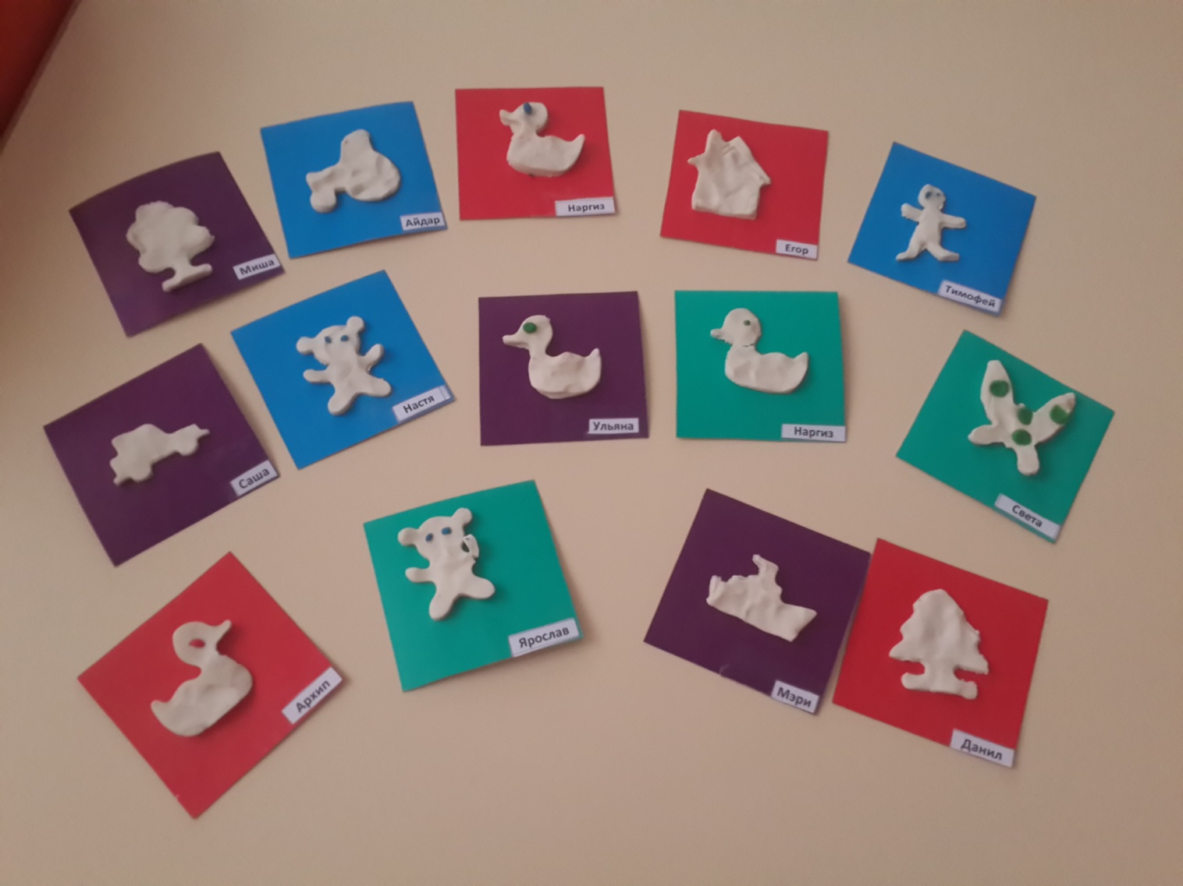
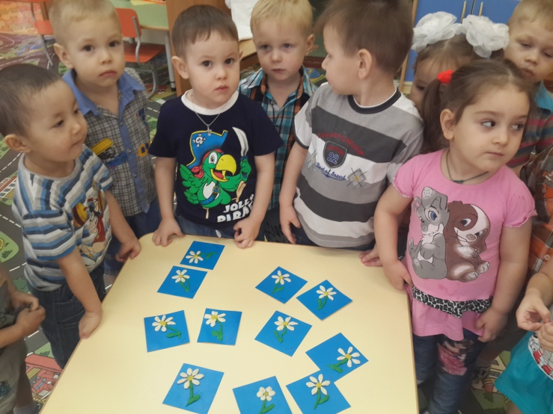
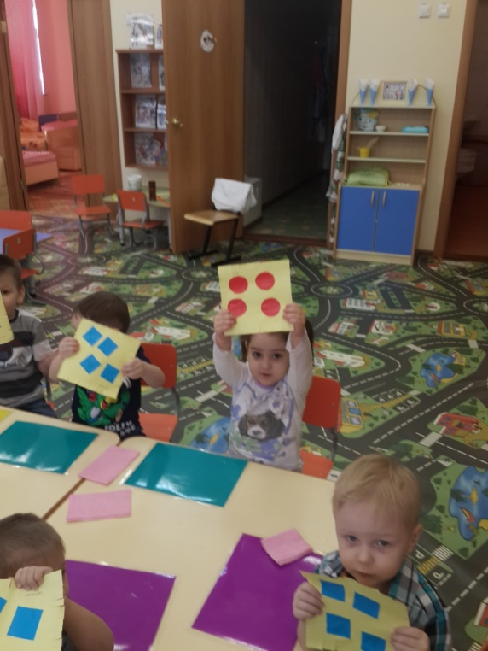
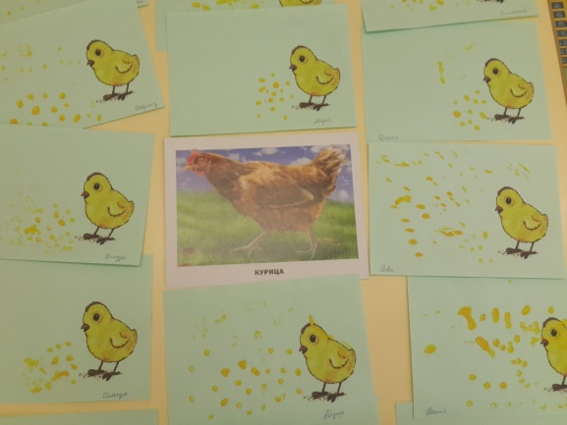
Продукты проекта для детей: Подарки для мам Аппликация « Украсим салфетку для мамы» Рисование « Курочка с цыплятами» Лепка «Вкусное печенье для мамы» Участие в общероссийском конкурсе «Мир семьи»

Slide 9
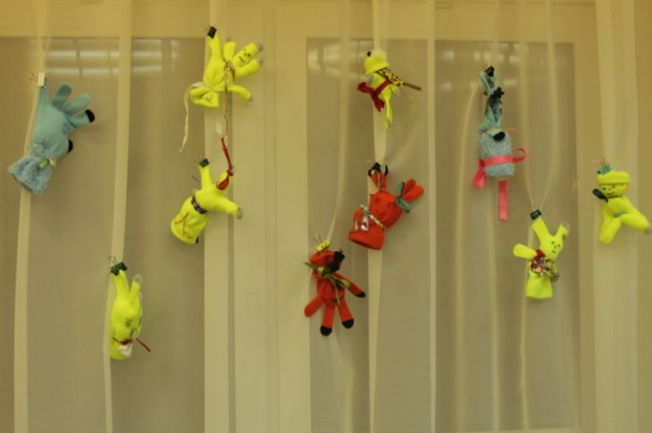
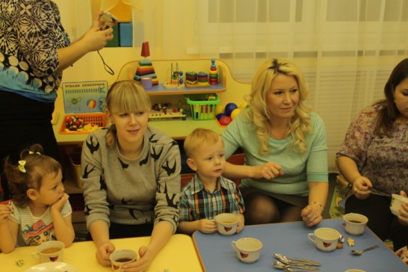
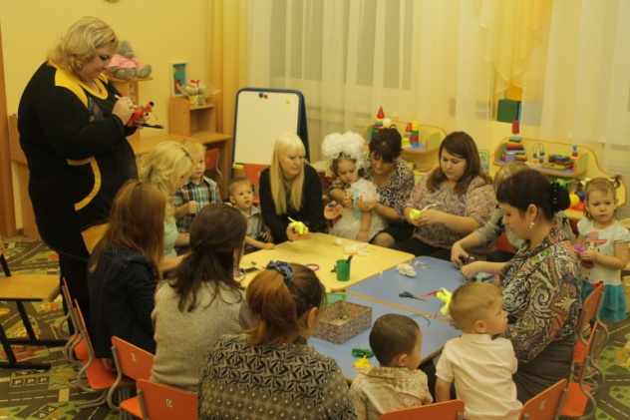
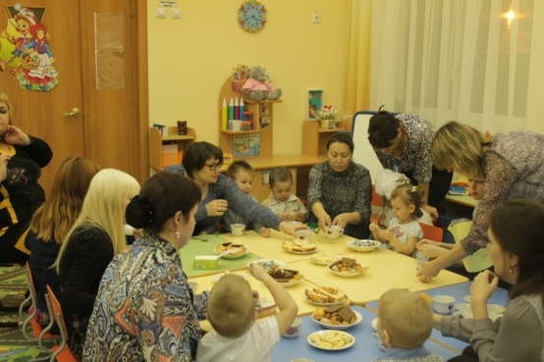
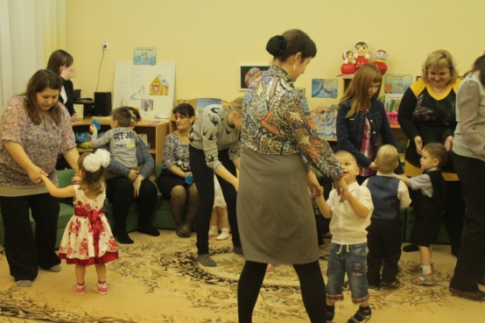
Работа с родителями Консультация «Поговори со мною, мама» Мастер класс «Чтобы руки не знали скуки» (показ пальчиковой гимнастики). Праздник мам «Никого роднее мамы в целом мире нет» (чаепитие) Выставка «Наши руки не знают скуки»

Slide 10
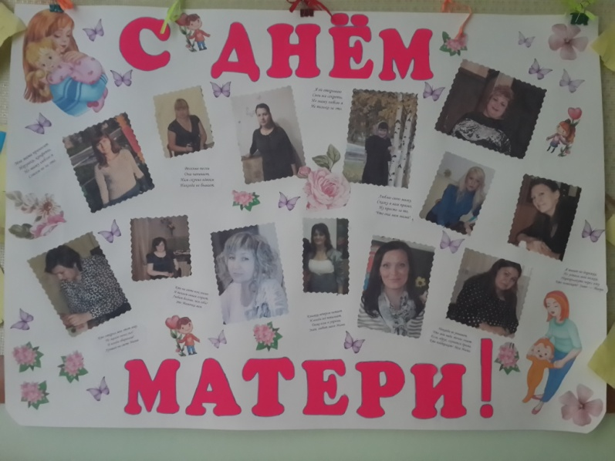
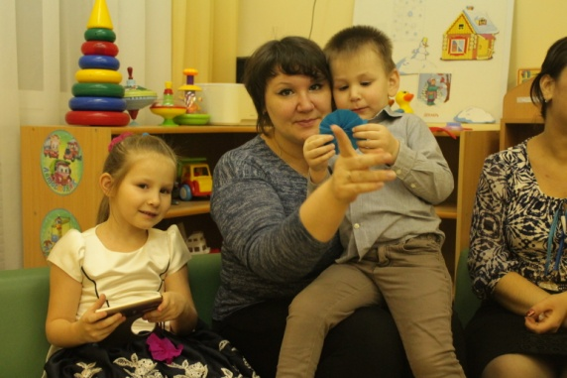
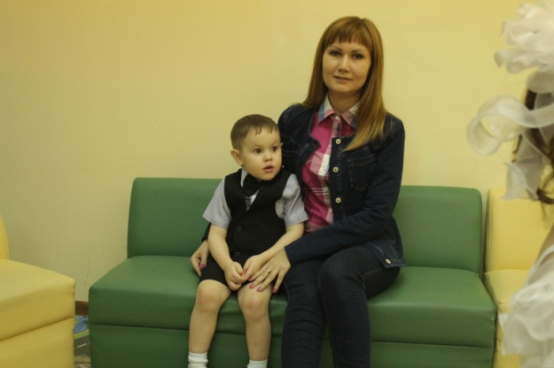
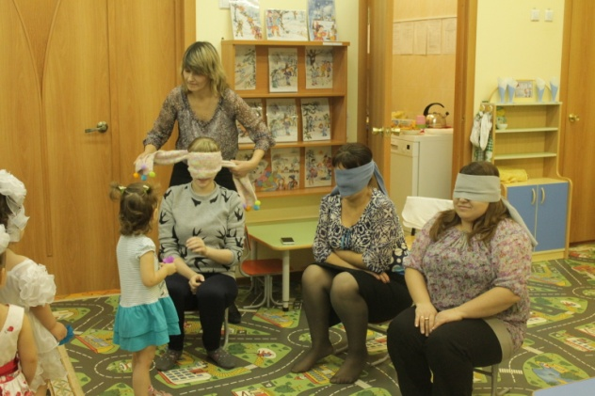
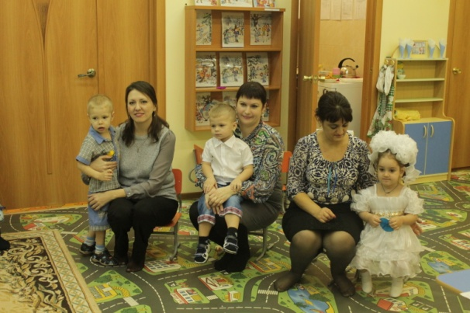
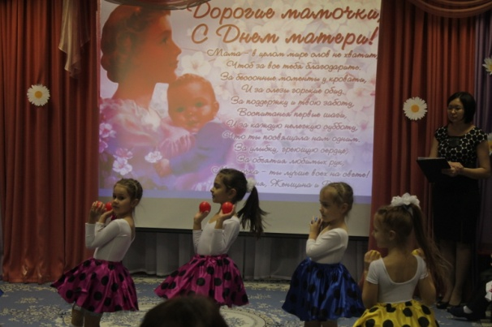
Продукты проекта для родителей: Стенгазета «Моя мама» Папка передвижка «С днём матери» Посещение концерта, посвященному Дню Матери.

Slide 11
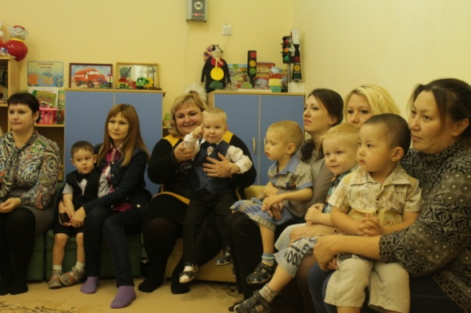
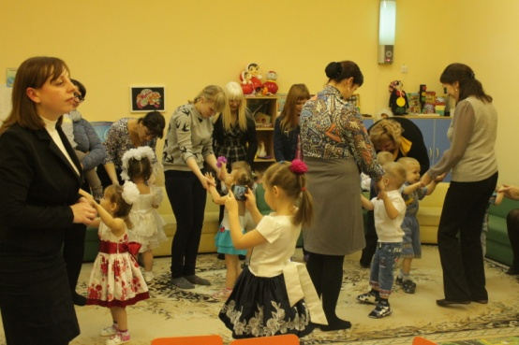
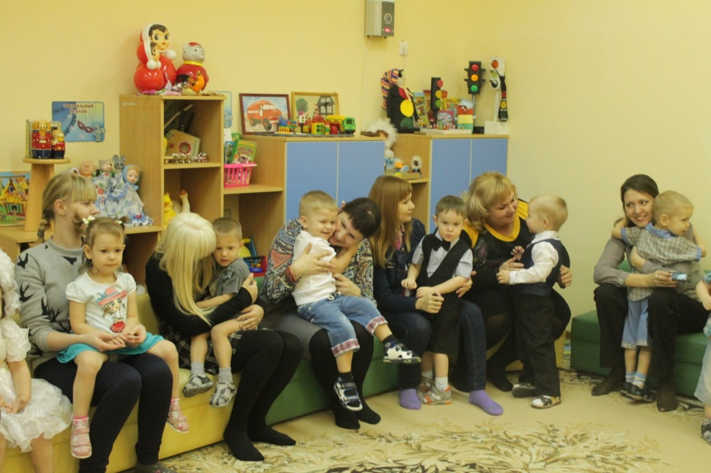
Работа с педагогами Презентация проекта Продукты проекта для педагогов: Маски (петушок, курочка, цыплята) Картотека пальчиковая гимнастика Ожидаемые результаты проекта: Для детей: 1. Сформированность знаний детей о маме (самая ласковая, заботливая, любящая, самый главный человек в жизни каждого ребенка). 2. Освоение детьми правил вежливого и заботливого отношения к близким людям. 3. Пополнение словарного запаса. 4. Развитие познавательной и творческой активности.

Slide 12
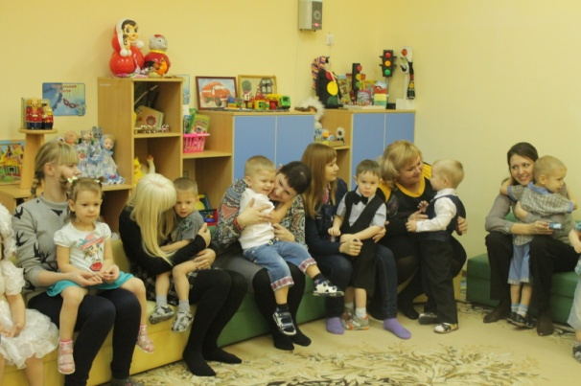
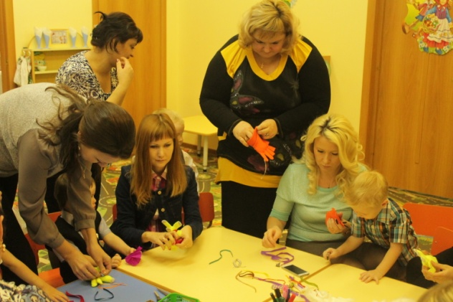
Для родителей: 1. Участие в изготовлении игрушки для ребёнка. 2. Проявление интереса к совместным видам деятельности с детьми. Для педагогов: 1. Развитие у детей коммуникативных навыков, умение работать в группе. 2. Сформированность знаний о роли детско-родительских отношений в развитии ребенка дошкольного возраста. 3. Расширение кругозора детей через чтение художественной литературы, знакомство с пословицами, разучивание стихов. 4. Развитие музыкально-творческих способностей детей младшего дошкольного возраста.

Slide 13
Список литературы: 1. М.С. Аромштам. Дом в котором живёт малыш: советы родителям 2. Развернутое перспективное планирование по программе «Детство». 3. Журнал «Практика управления ДОУ» №0 2011. 4. Т.М. Бондаренко. Комплексные занятия в первой младшей группе детского сада. 5. Н. В. Нишева «Конспекты занятий в младшей группе детского сада» 6. Потешки «Ладушки-ладушки» 7. Бородкина Н.В. Изобразительная деятельность в детском саду.

